Slide 1

PHÒNG GIÁO DỤC VÀ ĐÀO TẠO HUYỆN ĐẠI LỘC
TRƯỜNG TIỂU HỌC HỨA TẠO
Kính chào quý thầy cô dự giờ thăm lớp 3A
HỘI THI GIÁO VIÊN CHỦ NHIỆM GIỎI
Giáo viên: Phan Thị Xuân Trang

Slide 2


Thứ tư ngày 10 tháng 11 năm 2023
KHỞI ĐỘNG

Slide 3


Slide 4
I. ĐÁNH GIÁ CÁC HOẠT ĐỘNG TRONG TUẦN QUA

Slide 5
II. PHƯƠNG HƯỚNG TUẦN ĐẾN :
Thực hiện tốt nội qui trường, lớp.
Học tập tốt chào mừng ngày Nhà giáo Việt Nam 20.11
Khắc phục những tồn tại của tuần qua.

Slide 6
III. SINH HOẠT THEO CHỦ ĐIỂM : NHỚ ƠN THẦY CÔ

Slide 7
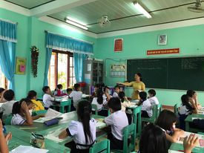

Slide 8
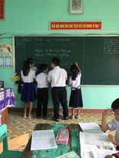
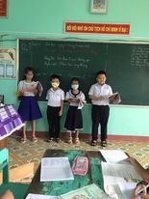

Slide 9
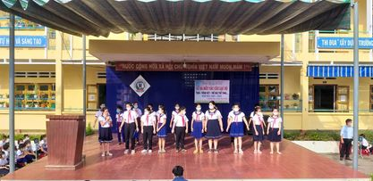

Slide 10
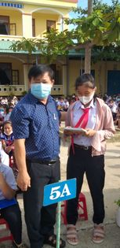
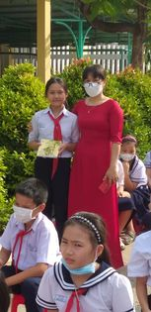

Slide 11
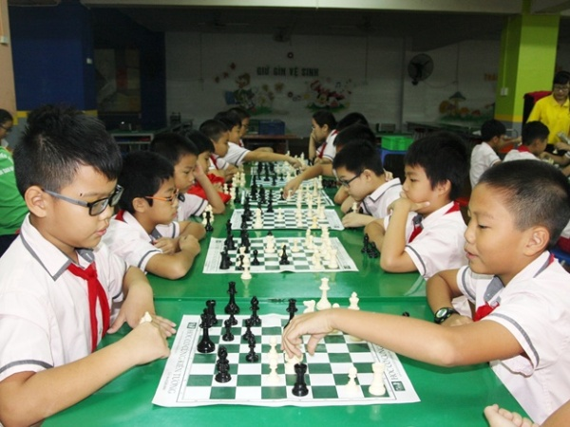
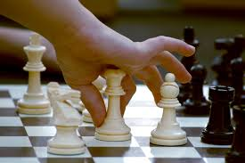

Slide 12
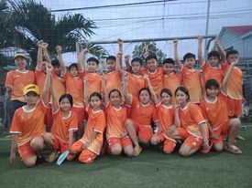

Slide 13
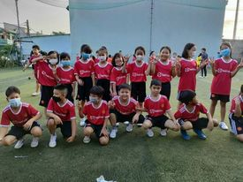

Slide 14
III. SINH HOẠT THEO CHỦ ĐIỂM : NHỚ ƠN THẦY CÔ

Slide 15



TIẾT HỌC KẾT THÚC
CHÚC THẦY CÔ VÀ CÁC EM SỨC KHỎE !

